Slide 1
La vitrine digitale des commerces locaux
www.jacheteenlocal.fr
Mai 2020

Slide 2
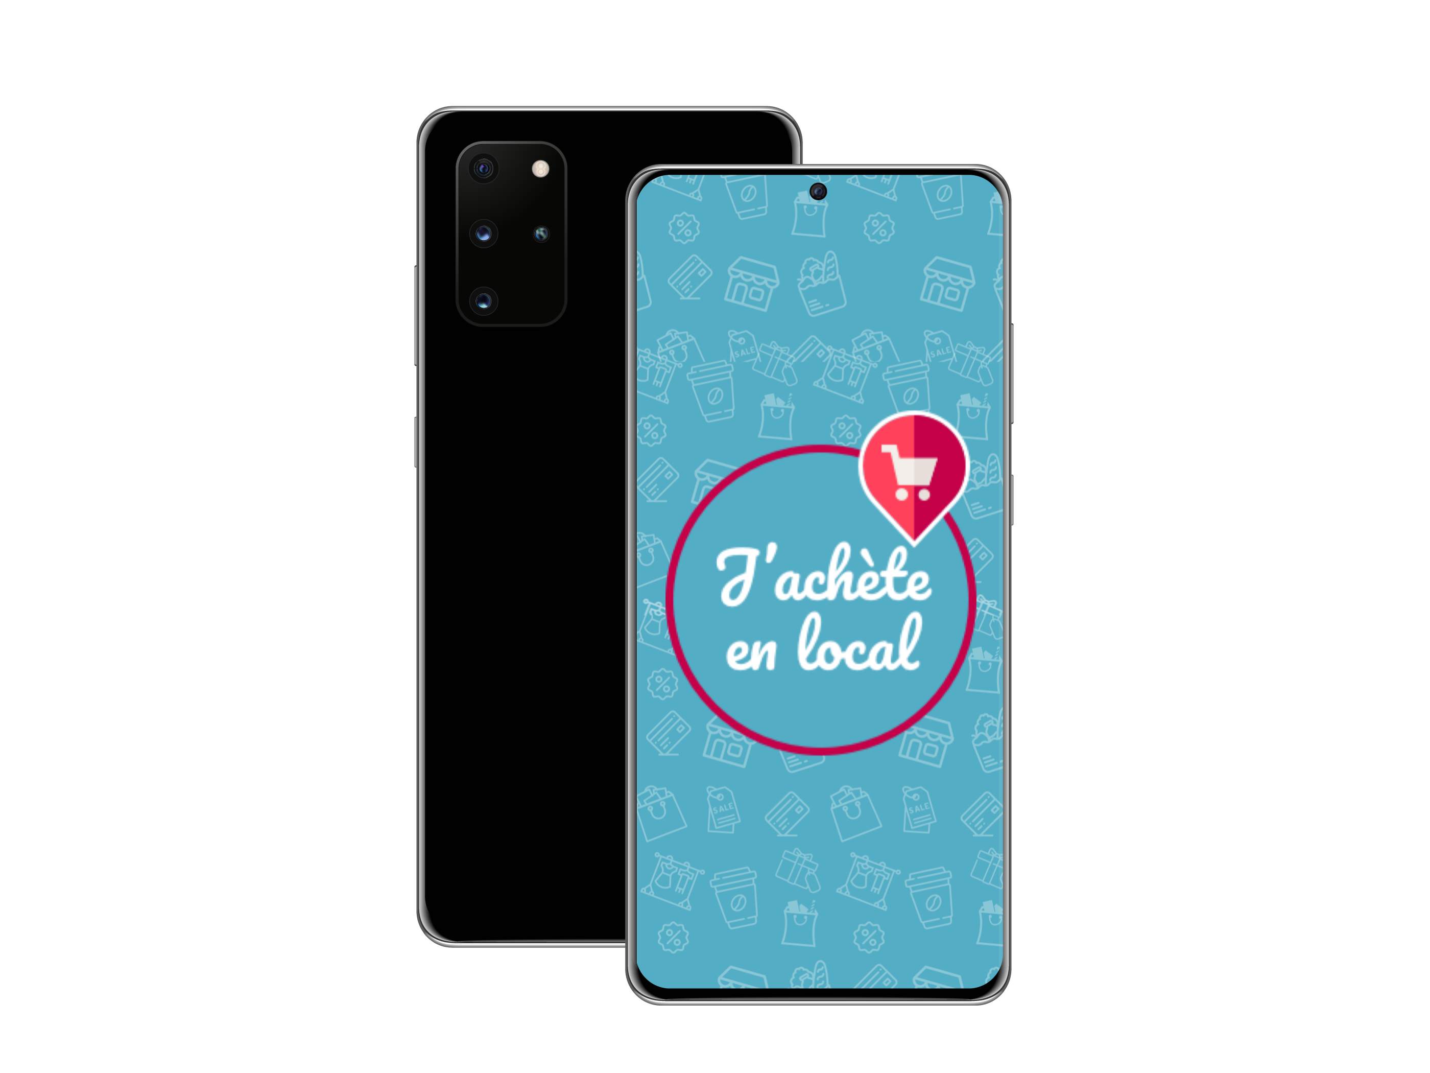
Tutoriel
Inscription
Connexion
Création de boutique
Information de la boutique
Information du compte
Ajouter un article
Partage d'article
Traitement de commande

Slide 3
Ajouter un commerce
Inscription
Appuyez sur le bouton de « Ajouter un commerce » en haut à droite

Slide 4
Inscription
Répondez “Oui” à la question “Vous souhaitez ajouter votre commerce ? »,
Remplissez le reste du formulaire,
Vérifiez l’ensemble des informations avant de vous enregistrer,
Validez votre inscription.

Slide 5
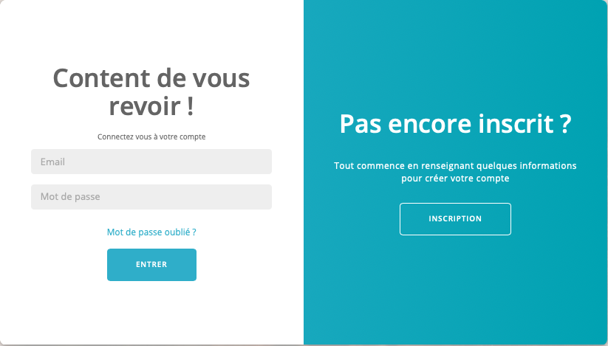
Connexion
Cliquez sur le bouton de connexion en haut à droite,
Entrez vos informations de connexion : Email et mot de passe
Si vous avez oublié votre mot de passe :
Cliquez sur « Mot de passe oublié ? »
Renseignez votre email
Un lien de réinitialisation vous sera envoyé par email

Slide 6
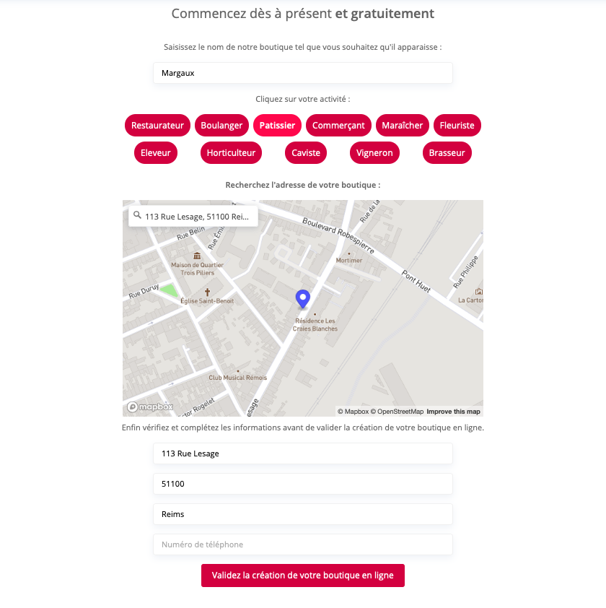
Création de boutique
1
2
3
Vous êtes redirigé vers la page d’activation de votre future boutique
Renseignez le nom de votre boutique
Complétez le formulaire et activez votre boutique

Slide 7
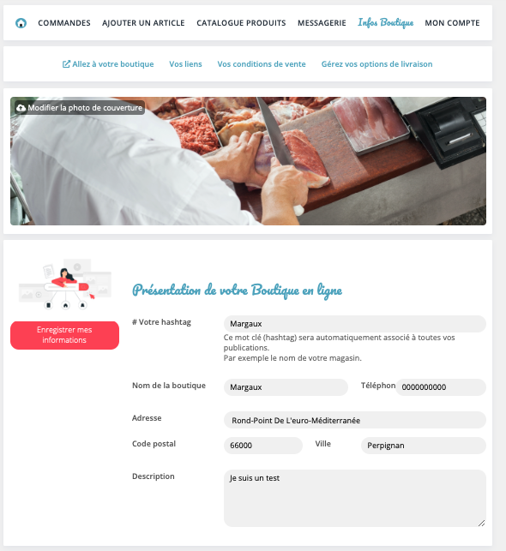
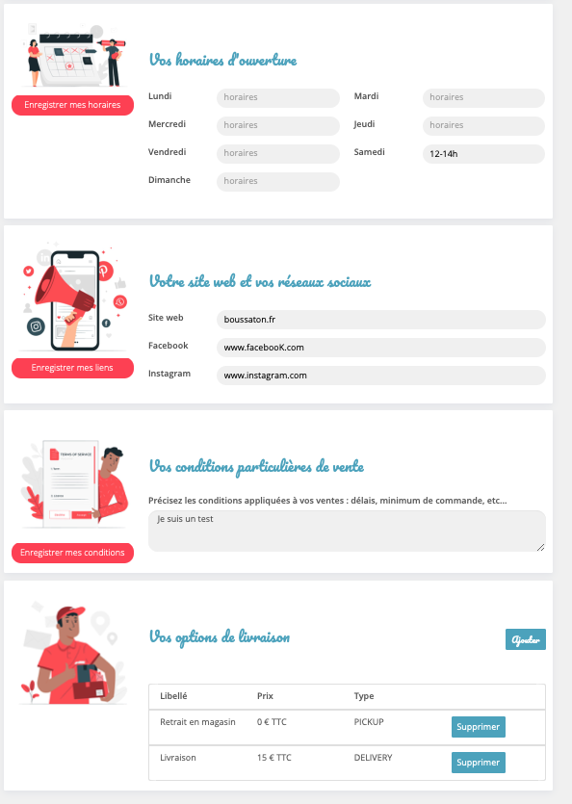
Information de la boutique
Renseignez toutes les informations de votre boutique :
Hastag et description,
Adresse,
Téléphone,
Horaires d’ouverture
Réseaux sociaux : le lien doit être www. non https://
!

Slide 8
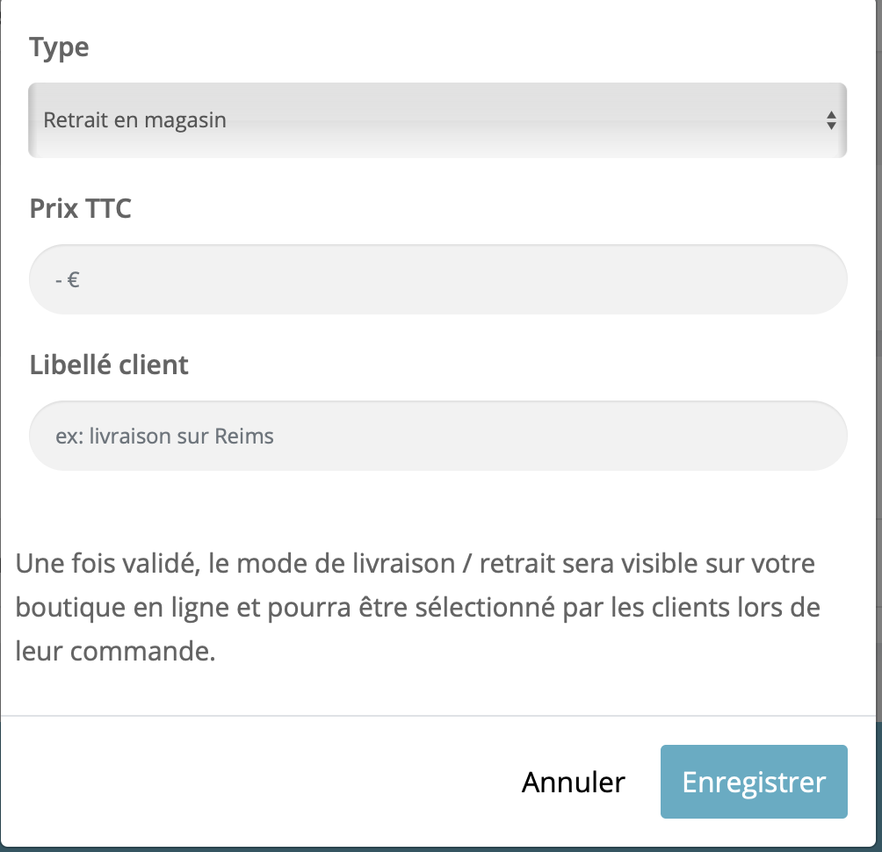
Ajouter une option de livraison
1- Cliquez sur le bouton ajouter à droite
2- Choissisez votre option de livraison en cliquant sur la première case
3- Entrez votre tarif de livraison
4- Nommez l’option de livraison
5- Cliquez sur enregistrer
Vous pouvez ajouter autant d’options de livraison que vous souhaitez en réitérant ce processus

Slide 9
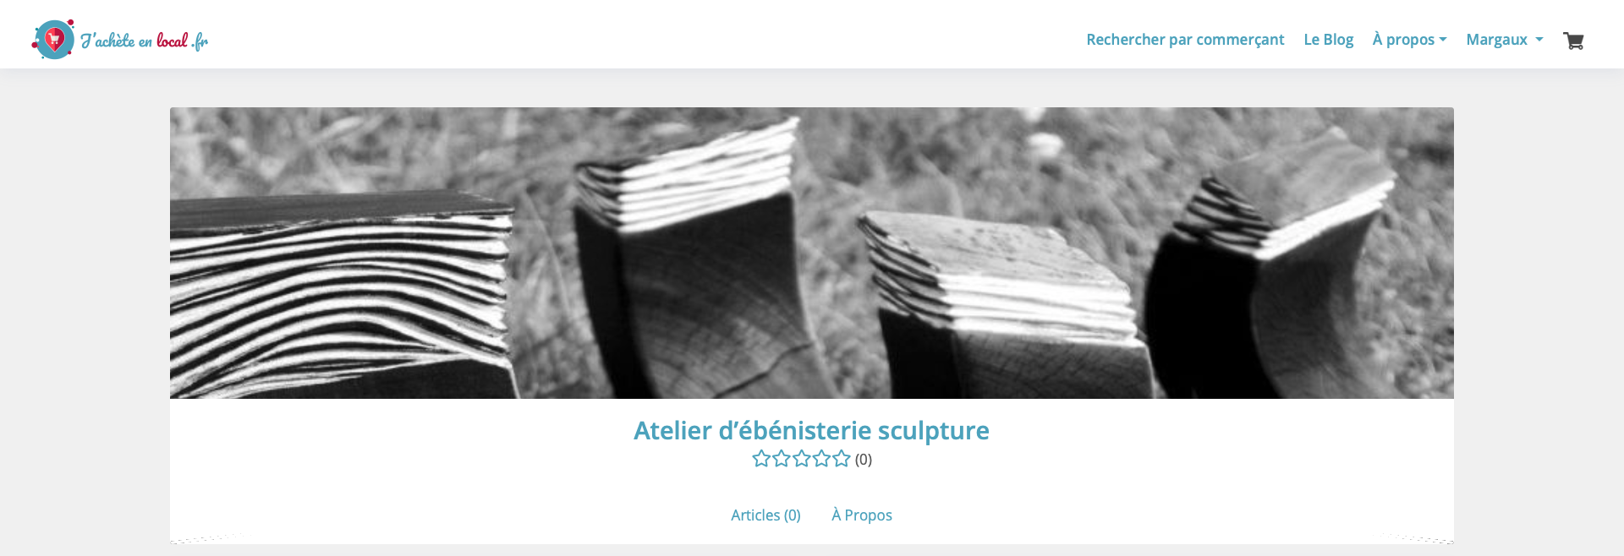
Information du compte
Photo de couverture : taille de l’image 1015 x 300px
Toutes vos images peuvent nous être envoyées à contact@jacheteenlocal.fr

Slide 10
Ajouter un article
Pour ajouter un article à votre boutique, cliquez sur ‘Ajoutez un article’ dans le menu déroulant en haut à droite de l’écran

Slide 11
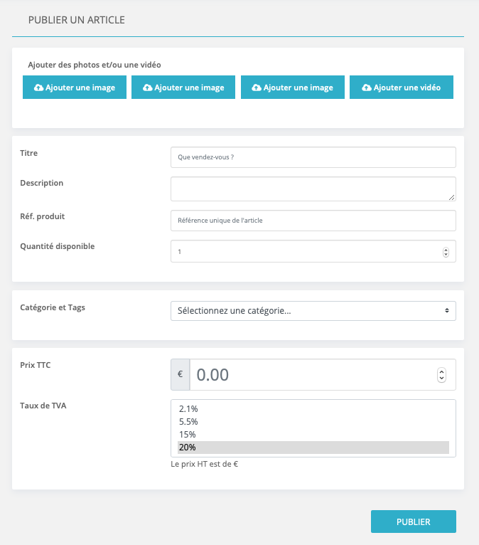
Ajouter un article
Ajoutez les photos de votre produit : Cliquez directement sur la zone d’image pour ouvrir la fenêtre de téléchargement
Ajoutez un titre à votre produit : un titre clair et court est préférable
Décrivez votre produit le plus précisément possible
Entrez une référence produit et le stock disponible du produit

Slide 12
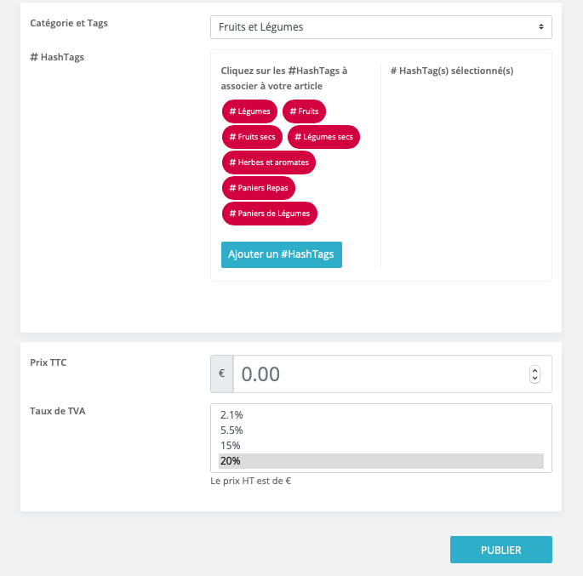
Ajouter un article
Choisissez la catégorie de votre produit
Choisissez les #hastags correspondant à votre produit
Ajoutez votre prix de vente TTC et choisissez votre taux de TVA.

Slide 13
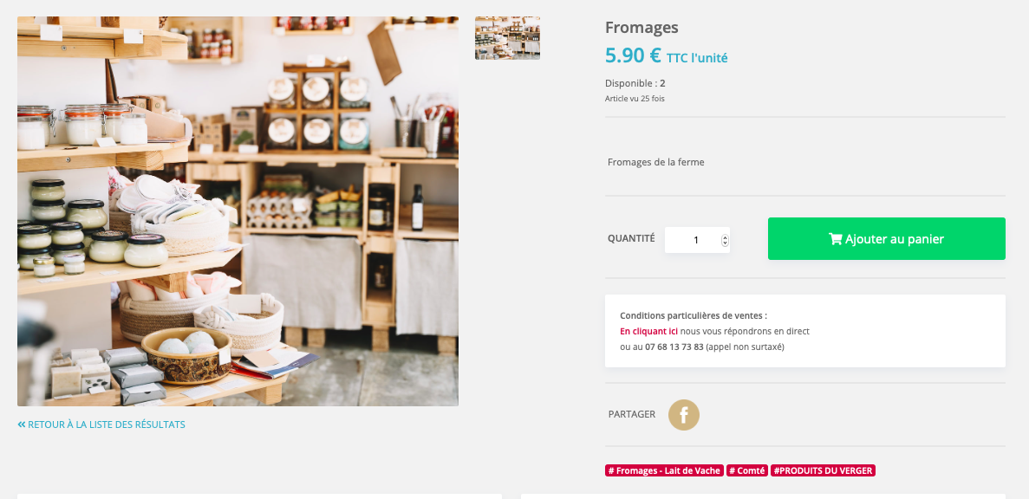
Faites la promotion d’un produit
Mettez en avant un produit sur vos réseaux sociaux en cliquant sur le lien de partage en bas à droite de la photo de votre article.

Slide 14
Traitement des commandes
1. Mail de notification
6. Confirmez le retrait sur votre espace personnel
2. Connectez-vous à votre espace J'achète en local
5. Faites signer le bon de commande
3. Préparez la commande
4. Entrez le numéro de commande

Slide 15
Traitement des commandes
Saisir le numéro de facture
Le numéro de commande :
1. Saisissez votre vente dans votre logiciel habituel,
2. Reportez le numéro de facture émise sur J'achète en local,
Votre numéro de facture est ainsi le même sur votre logiciel et sur J'achète en local

Slide 16
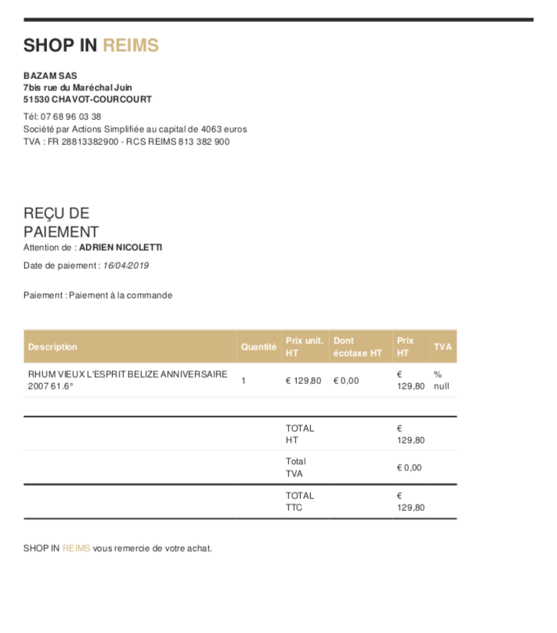
Traitement des commandes
J’achète en local
Vos informations
La facture :
1. Une fois le retrait de la marchandise effectué et le statut de la commande “livré”, la facture est émise.
2. La facture portera les informations légales de votre entreprise ainsi que celles du client.
3. Chaque commande dans votre magasin entraînera l’émission d’une facture.
Les infos clients
Détails de la facture
SHOP IN BARSÉQUANAIS vous remercie de votre achat

Slide 17
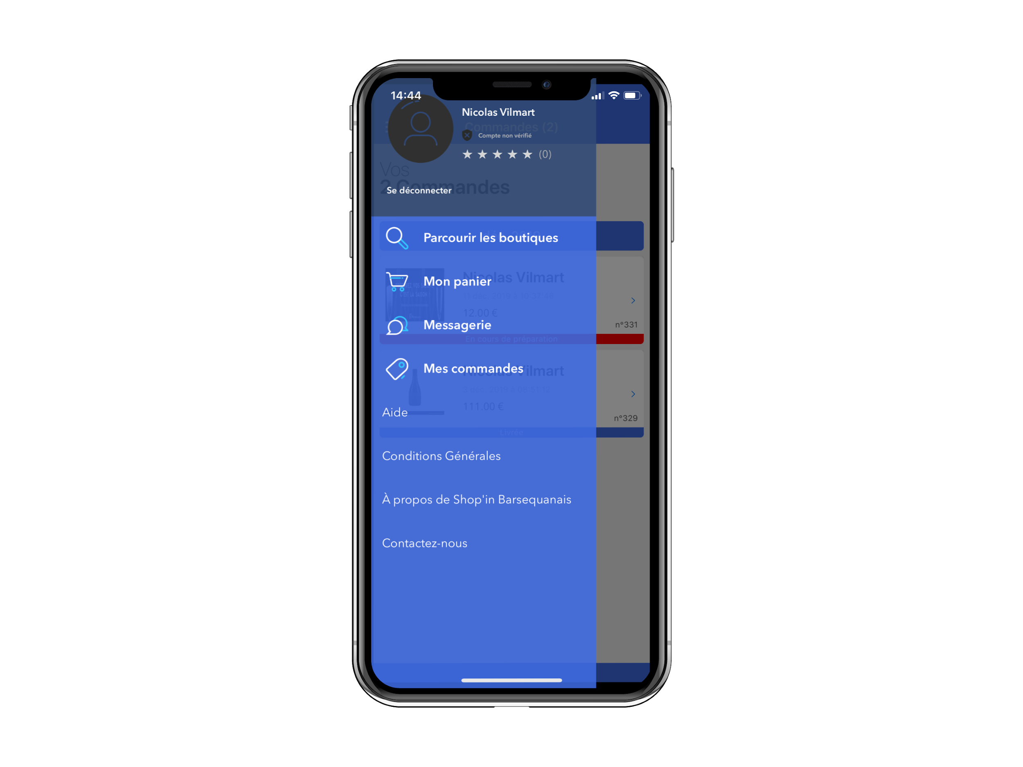
Traitement des commandes sur l’application mobile
Connectez-vous sur l’application J’achète en local
Rendez-vous dans l’onglet “Mes Commandes”

Slide 18
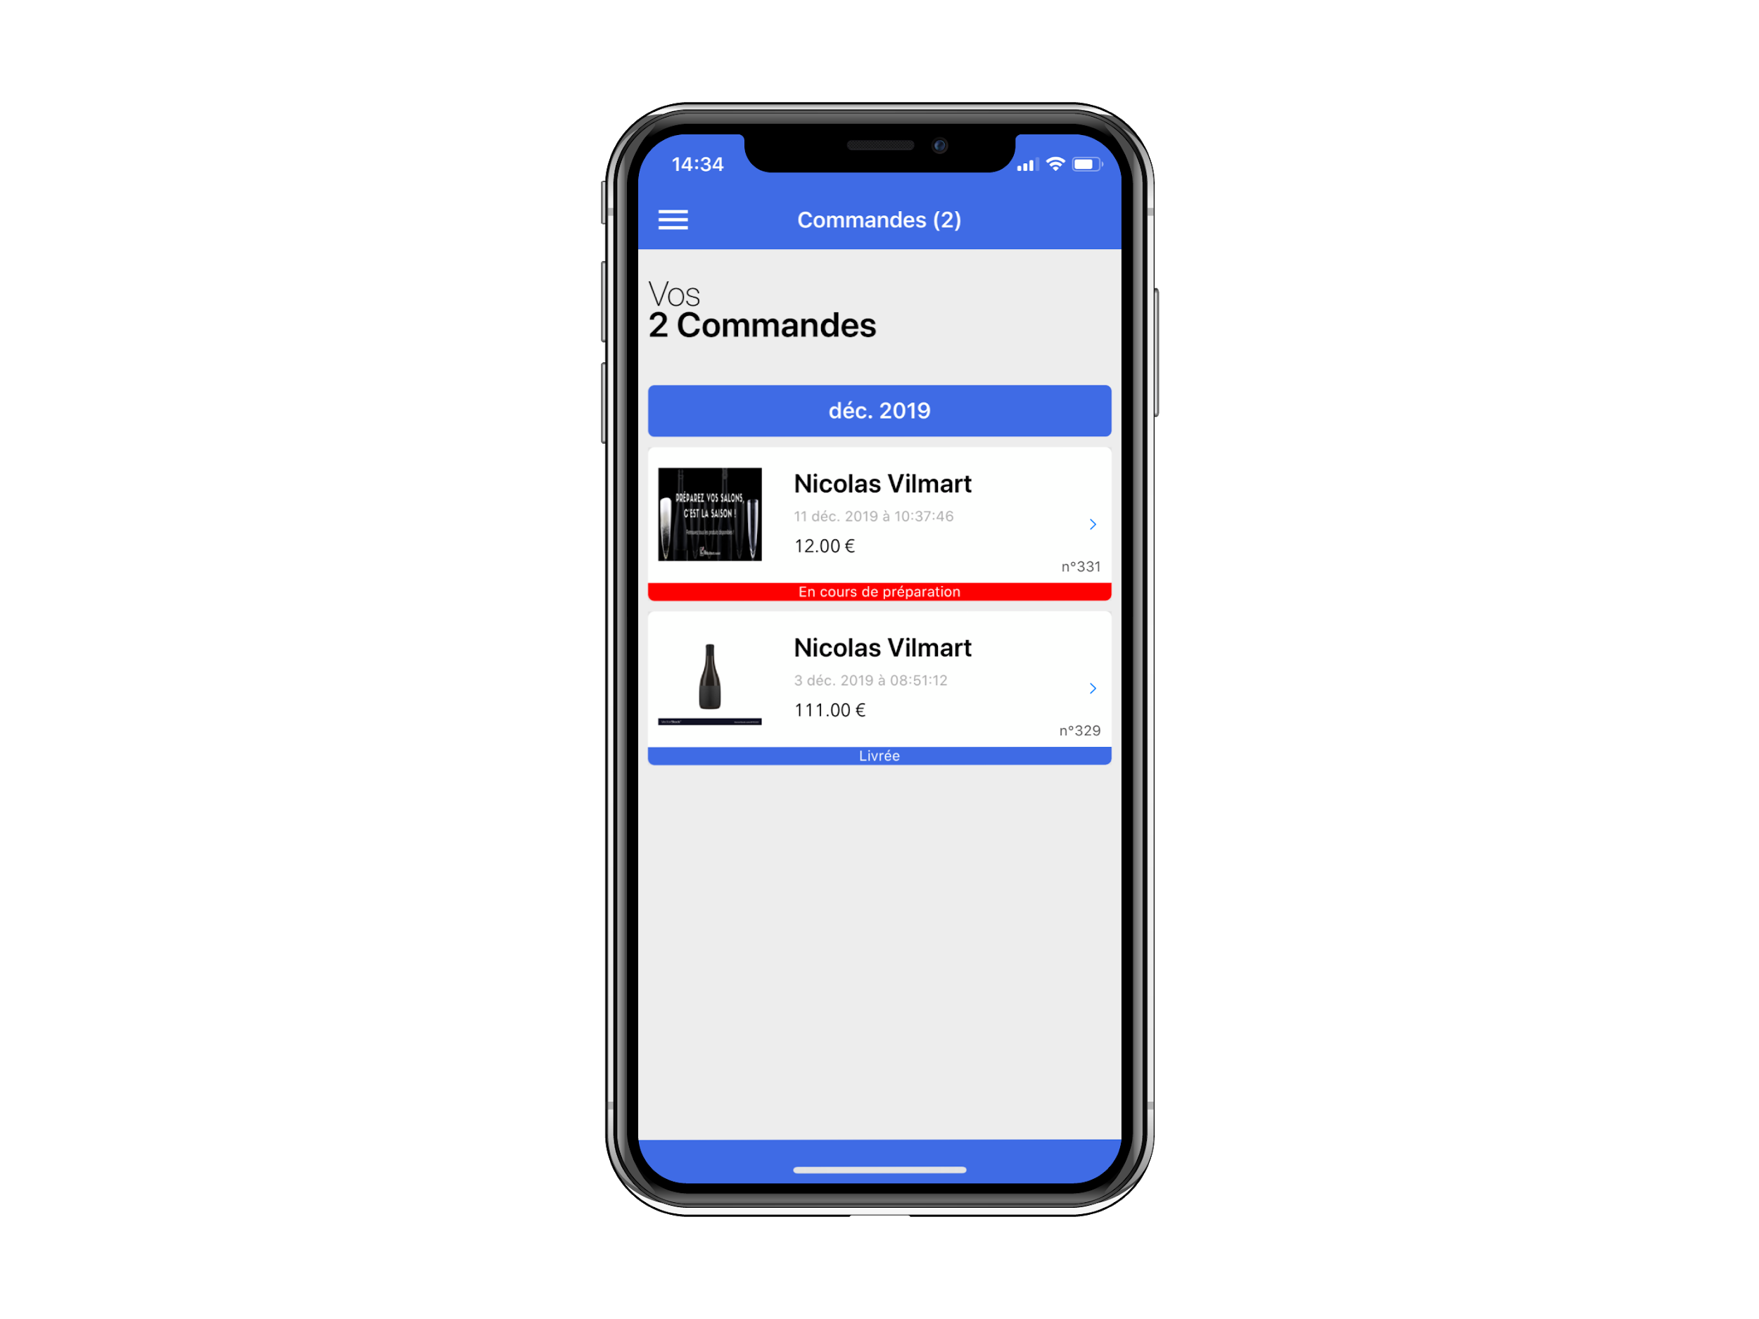
Traitement des commandes
Commande
“En cours de preparation”
Statut Rouge
Cliquez sur la commande à préparer

Slide 19
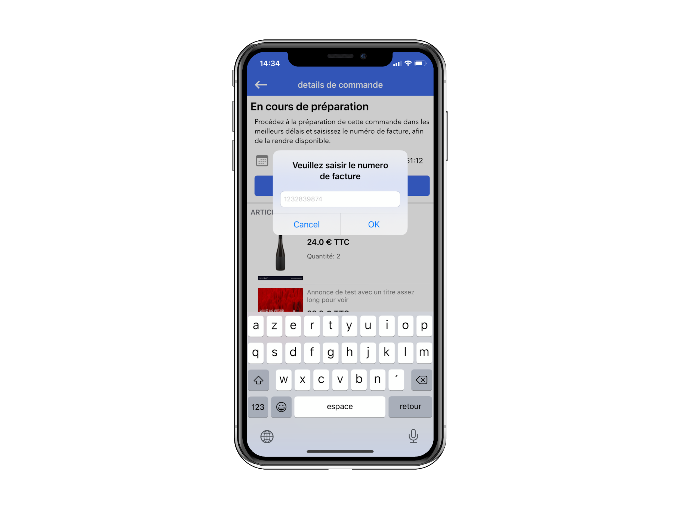
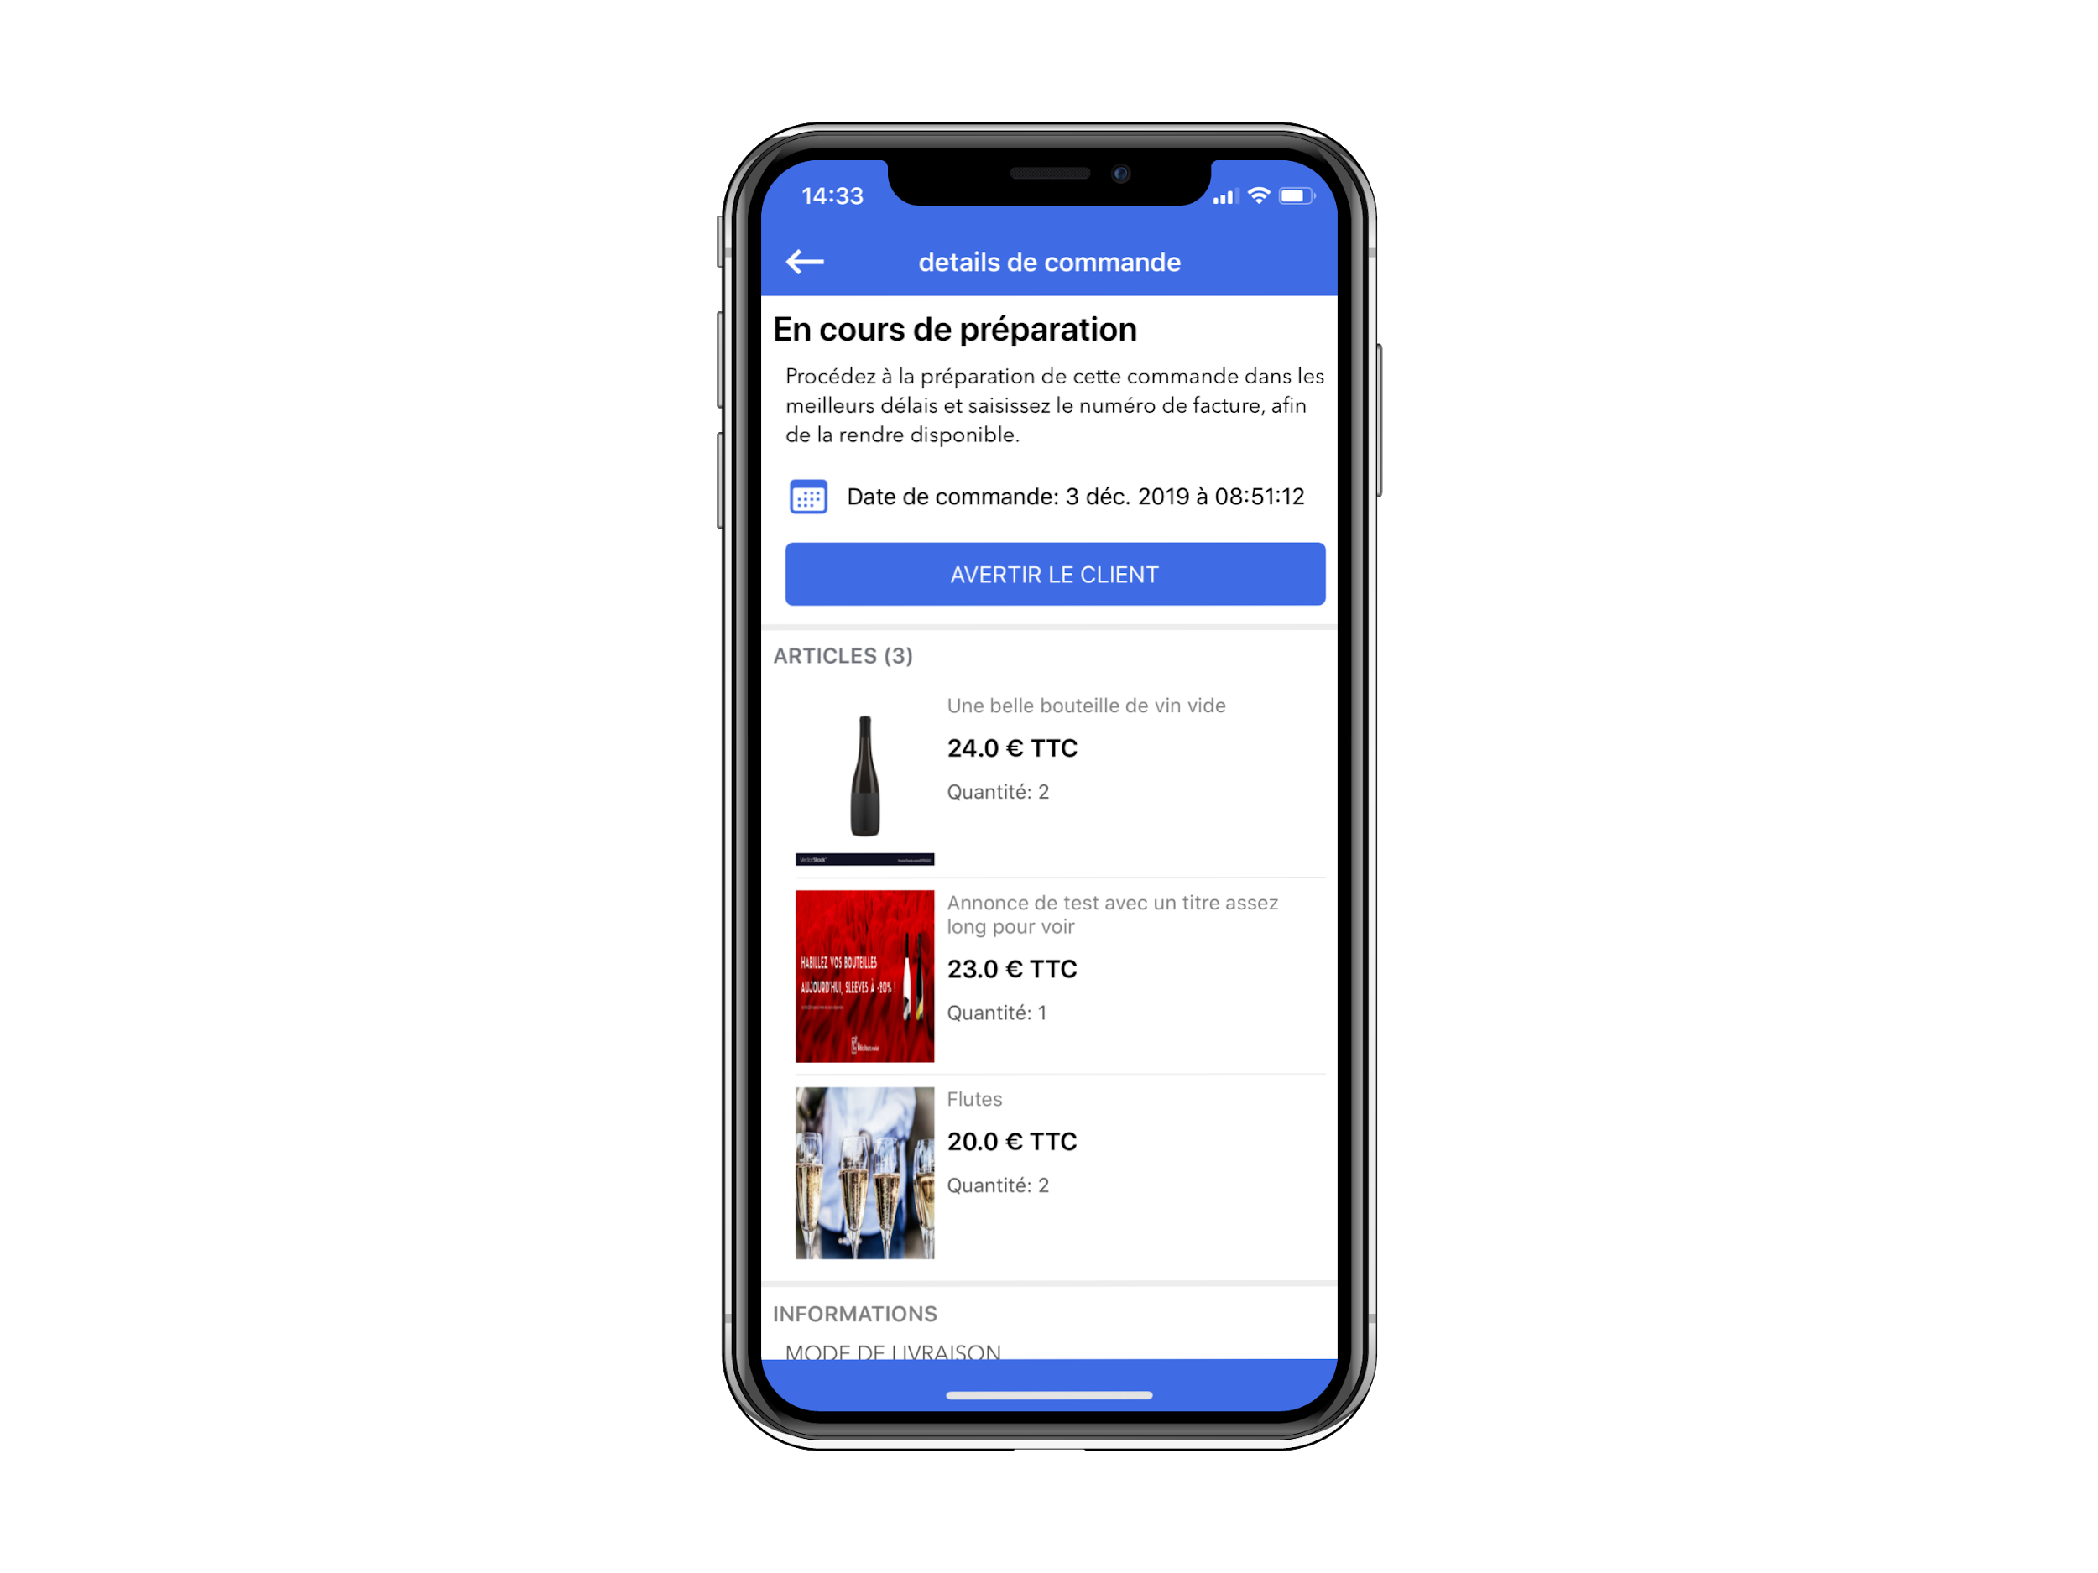
Traitement des commandes
Commande “En cours de preparation”
Saississez votre commande dans votre logiciel habituel,
Reportez le numéro de facture émise sur J'achète en local
Votre numéro de facture est ainsi le même sur votre logiciel et sur J'achète en local

Slide 20
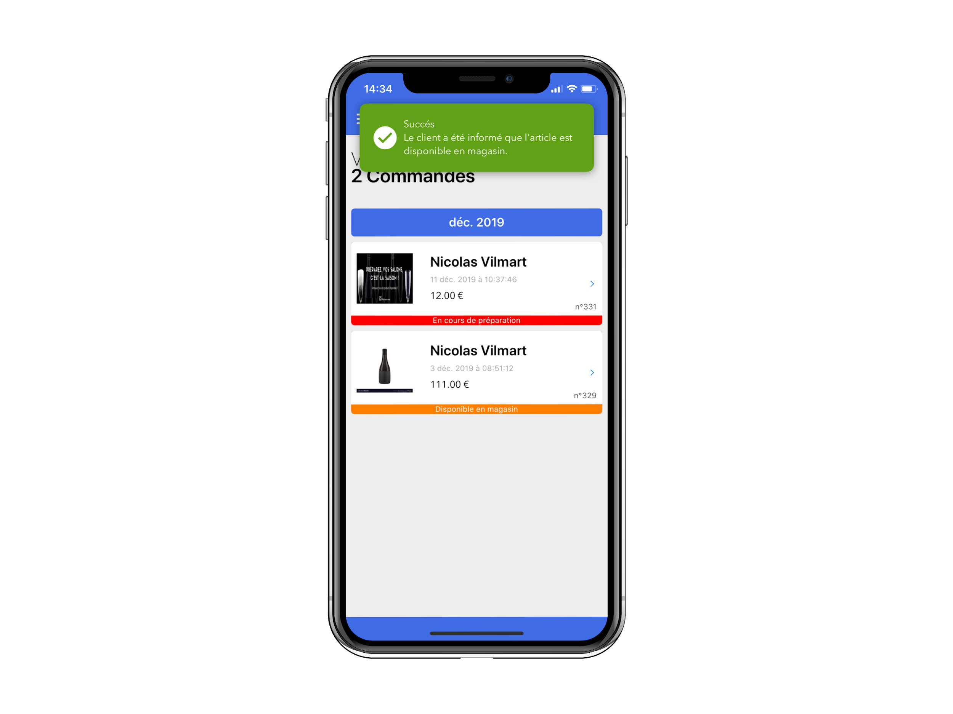
Traitement des commandes
Commande
“Disponible en magasin”
Statut Orange
Cliquez sur la commande à confirmer

Slide 21
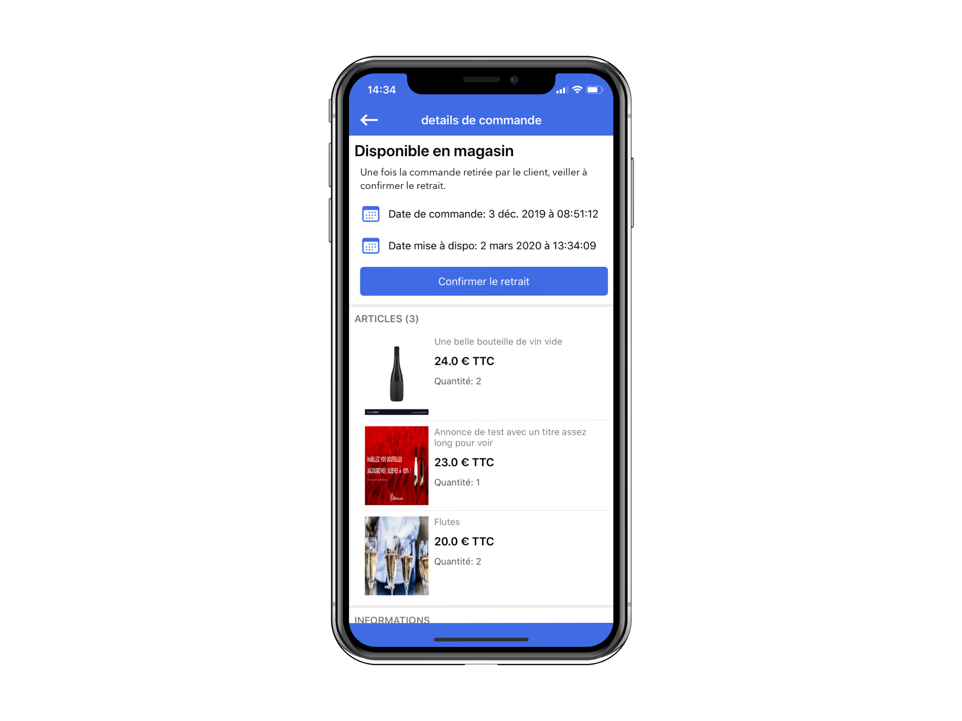
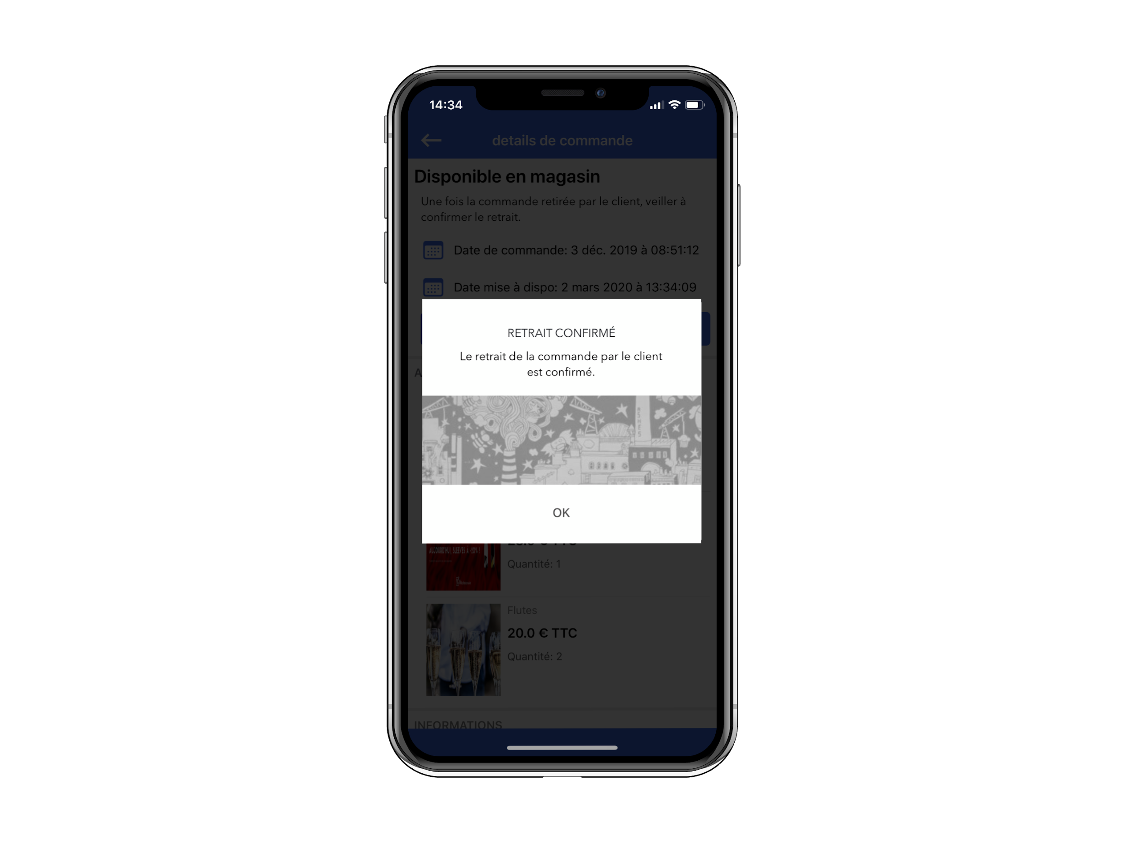
Traitement des commandes
1. Cliquez sur confirmer le retrait
2. Le retrait est confirmé
3. Vous avez accès à la facture

Slide 22
Pour toutes questions:
Pauline RENAUX
evenementiel@cm-marne.fr

